Slide 1
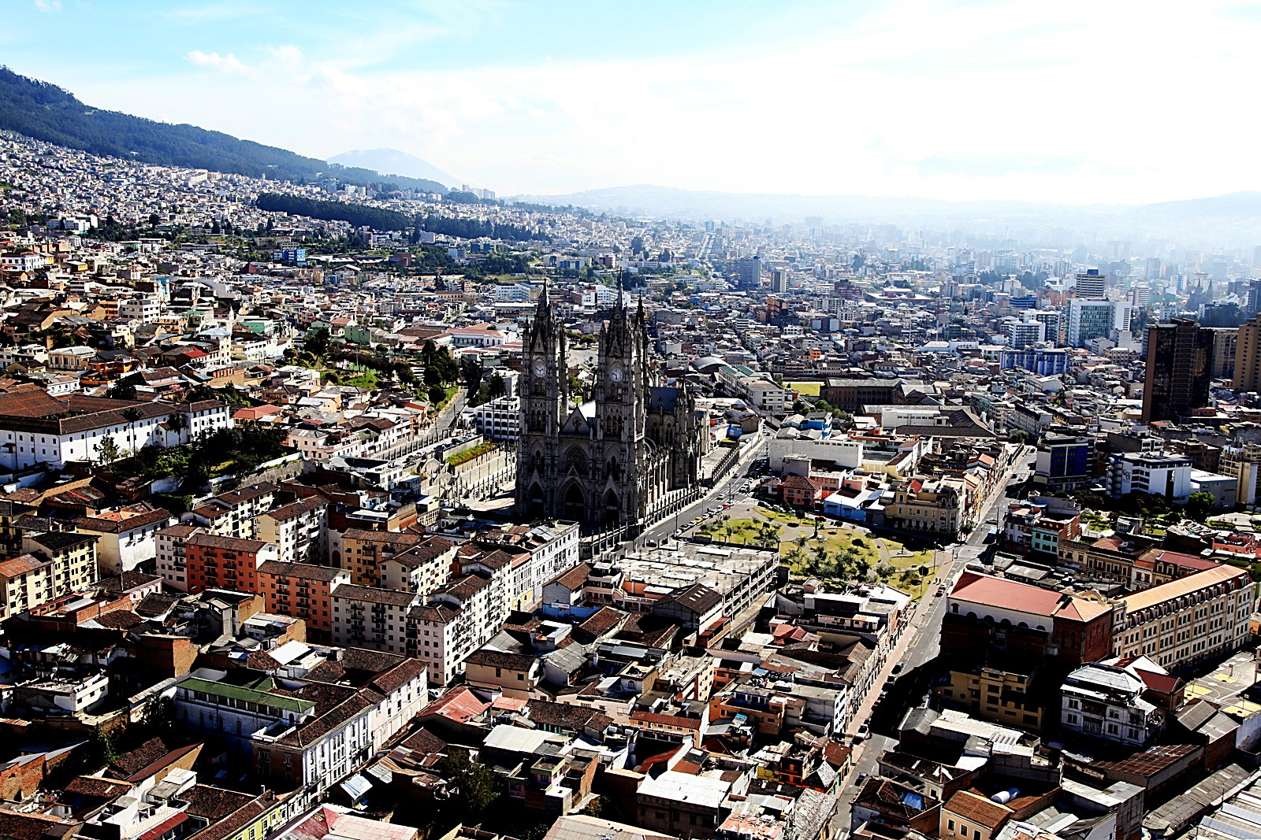
LA SECRETARIA DE TERRITORIO, HÁBITAT Y VIVIENDA, Y LA DIRECCION METROPOLITANA DE CATASTRO PROPONEN LA ORDENANZA CON LA CUAL SE APRUEBA EL PLANO DEL VALOR DE LA TIERRA DE LOS PREDIOS URBANOS Y RURALES DEL DISTRITO METROPOLITANO DE QUITO PARA EL BIENIO 2022 -2023

Slide 2
LINEA DE EXPOSICIÓN
PRELIMINARES Y OBJETIVOS (7min)
NUEVOS POLÍGONOS VALORATIVOS (AIVAS) (10min)
DATOS OFICIALES DE LA VALUACIÓN INMOBILIARIA DMC
5ta SIMULACIÓN (20min)
REVISIÓN DE EJEMPLOS REALES
(10min)
DISCUSIÓN Y OBSERVACIONES

Slide 3
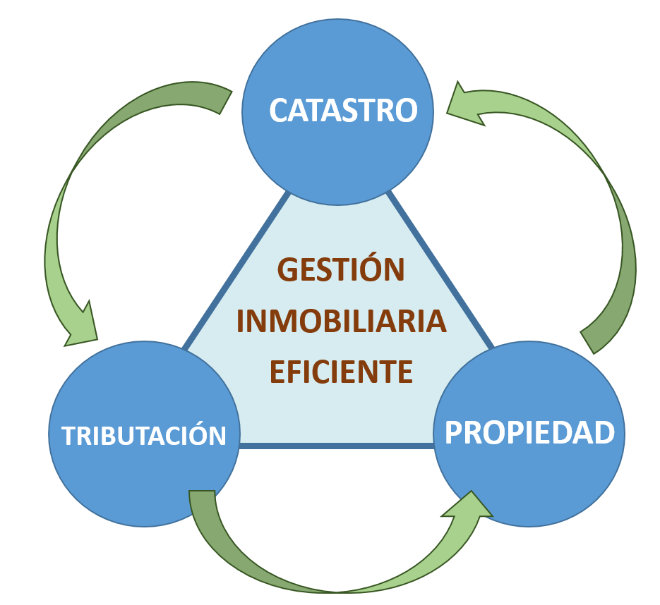
PRELIMINARES Y OBJETIVOS DE LA ORDENANZA

Slide 4
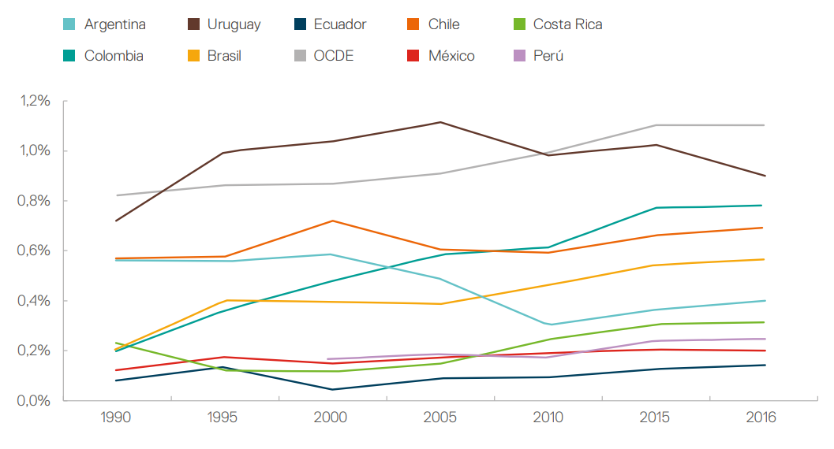

Slide 5
DIAGNÓSTICO
Desfinanciamiento del presupuesto anual de la municipalidad y procesos expropiatorios o de transferencias con valores no actualizados
DESACTUALIZACIÓN CATASTRAL
FALTA DE RECUPERACIÓN DE CARTERA VENCIDA
MODELO DE VALUACIÓN TRADICIONAL
DESEMPEÑO DEL IMPUESTO PREDIAL
DEFICIENTE
OBJETIVO: Implementar en los procesos operativos y normativos de la Dirección Metropolitana de Catastro las estrategias y herramientas necesarias para lograr que, a partir de la aprobación de la Ordenanza del valor del Suelo, se sinceren errores de bienios anteriores, y se empiece a trabajar en un nuevo modelo de valuación del suelo, basado en información real de las transaccíones del mercado inmobiliario. Procurar y apuntar hacia una valoración más justa y equitativa aplicando principios de inteligencia del dato, a través del Catastro Multifinalitario.

Slide 6
Nuevos Polígonos
AIVAS

Slide 7
PRELIMINARES
POLIGONOS DE INTERVENCIÓN VALORATIVA AIVA
VALORACIÓN DE CONSTRUCCIÓN Y FACTORES DE CORRECCIÓN
AVALÚO DEL BIEN INMUEBLE
Que son determinados por las zonificaciones del PUGS y determinan el VALOR BASE xM2 del suelo
Fijan la valoración de las construcciones existentes, basada en los factores y fórmulas de la Regla técnica.
Valor final del proceso de valuación del bien inmueble, para efectos de cálculo del Impuesto predial

Slide 8
Integración del
Plan de Uso y Gestión del Suelo
En el PUGS se determinaron los polígonos de Intervención Territorial (PIT) que son las áreas urbanas o rurales a partir de la identificación de características homogéneas de tipo geomorfológico, ambiental, paisajístico, urbanístico, socioeconómico e histórico cultural, estos guardan estrecha relación con la determinación de las AIVAS que corresponden a polígonos valorativos conformados por zonas homogéneas en cuanto a sus características y comportamientos. Para su conformación se aplicarán los siguientes criterios:
Administrativos (límites de zona metropolitana y parroquia)
Urbanísticos
Clasificación del suelo (zonas urbanas y rurales)
Uso del Suelo (uso principal)
Zonificación para habitación y edificación (lote y frente mínimo, altura de edificación, ocupación del suelo)
Categorías de las construcciones (categoría de acabados exteriores predominante)
Servicios e infraestructura (dotación de servicios)
Estudios de desarrollo urbano (planes maestros, parciales y PUAES)
Circunstancias del mercado (valor del suelo resultante de comportamiento del mercado)
Económico-social (estudio y clasificación del entorno que valorizan o deprimen el valor)

Slide 9
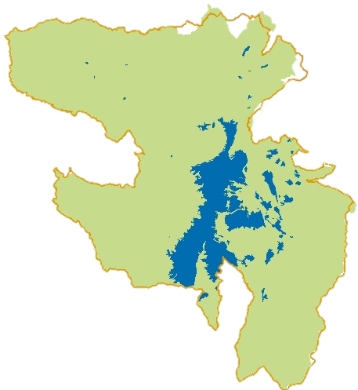
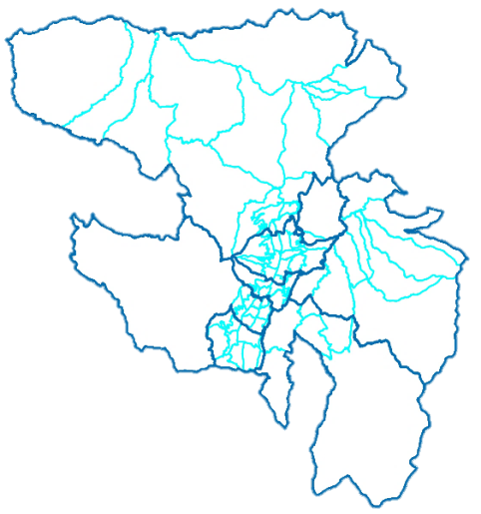
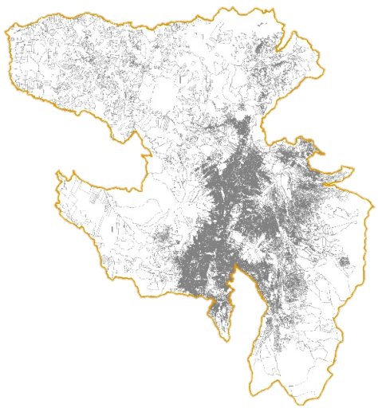
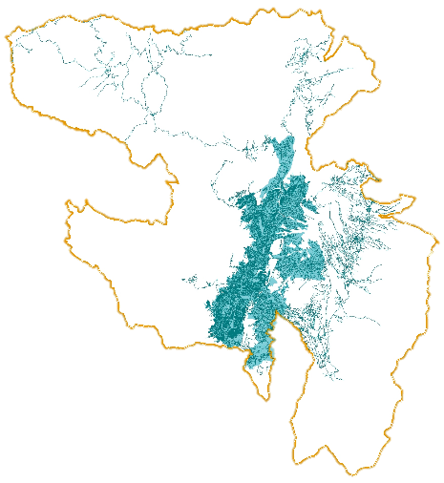
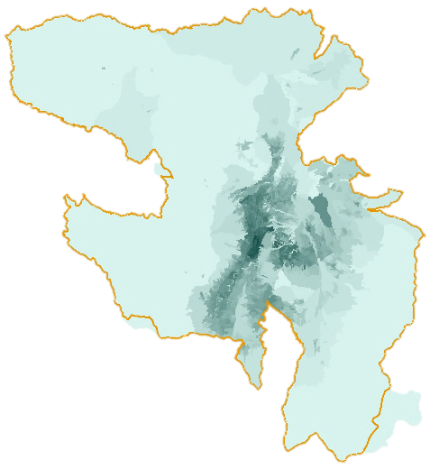
Tema: metodología para determinación de AIVAS
PUGS Clasificación del suelo
Límite DMQ
Clasificación Rural
Clasificación Urbana
1
Límites
Administrativos
A.Z. LA DELICIA
A.Z. TUMBACO
2
Límite Administración Zonal
Límite Parroquial
Morfología Urbana
A.Z. LOS CHILLOS
Límite DMQ
Barrios/ urbanizaciones/ ejes viales
3
Infraestructura y
servicios
Límite DMQ
Infraestructura (calzadas)
Cobertura de servicios (Alcantarillado, energía eléctrica, agua potable, teléfono)
4
Valor de tierra
5
Límite DMQ
Variación valor de tierra

Slide 10
Exposición de motivos
1.- Según los artículos 495 y 516 del COOTAD sobre el avalúo de predios urbanos y rurales, se indica que:
“El valor de la propiedad se establecerá mediante la suma del valor del suelo y, de haberlas, el de las construcciones que se hayan edificado sobre el mismo.”
“Las municipalidades y distritos metropolitanos, mediante ordenanza establecerán los parámetros específicos que se requieran para aplicar los elementos indicados en el inciso anterior, considerando las particularidades de cada localidad.”
2.- Según el Art. 496 del COOTAD, se señala que:
“Las municipalidades y distritos metropolitanos realizarán, en forma obligatoria, actualizaciones generales de catastros y de la valoración de la propiedad urbana y rural cada bienio.”
EXPOSICIÓN DE MOTIVOS

Slide 11
Exposición de motivos
3.- Según la disposición séptima de la Ordenanza Metropolitana No. 008-2019, sancionada el 16 de diciembre del 2019 que aprueba el plano de la tierra para el DMQ, y con vigencia hasta el 31 de diciembre del 2021, se establece que:
“Una vez aprobado el Plan Metropolitano de Desarrollo y Ordenamiento Territorial y el Plan de Uso y Gestión de Suelo, la Dirección Metropolitana de Catastro presentará para conocimiento y decisión del Concejo Metropolitano de Quito una propuesta reformatoria del presente Título.”
4.- Mediante Ordenanza PMDOT-PUGS No. 001 – 2021 sancionada el 13 de septiembre del 2021, se aprueba el Plan de Uso y Gestión de Suelo (PUGS).

Slide 12
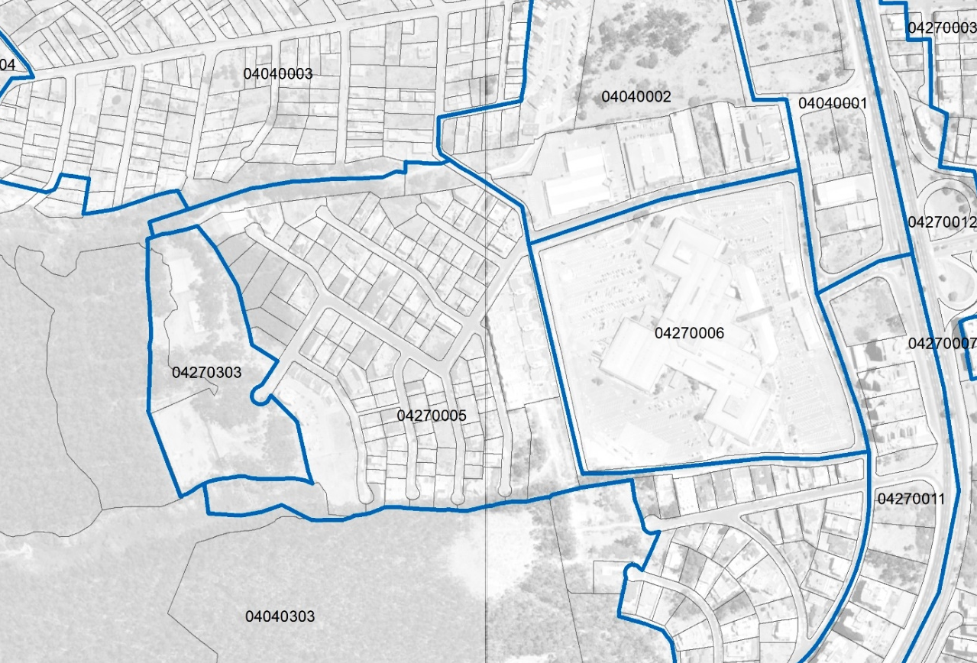
ÁREA DE INTERVENCIÓN VALORATIVAS URBANAS
Simbología
Límite de AIVA
EJ. AVENIDA
EL PARQUE
04270005
ZONA
METROPOLITANA
CÓDIGO DE
PARROQUIA
NÚMERO
DE AIVA

Slide 13
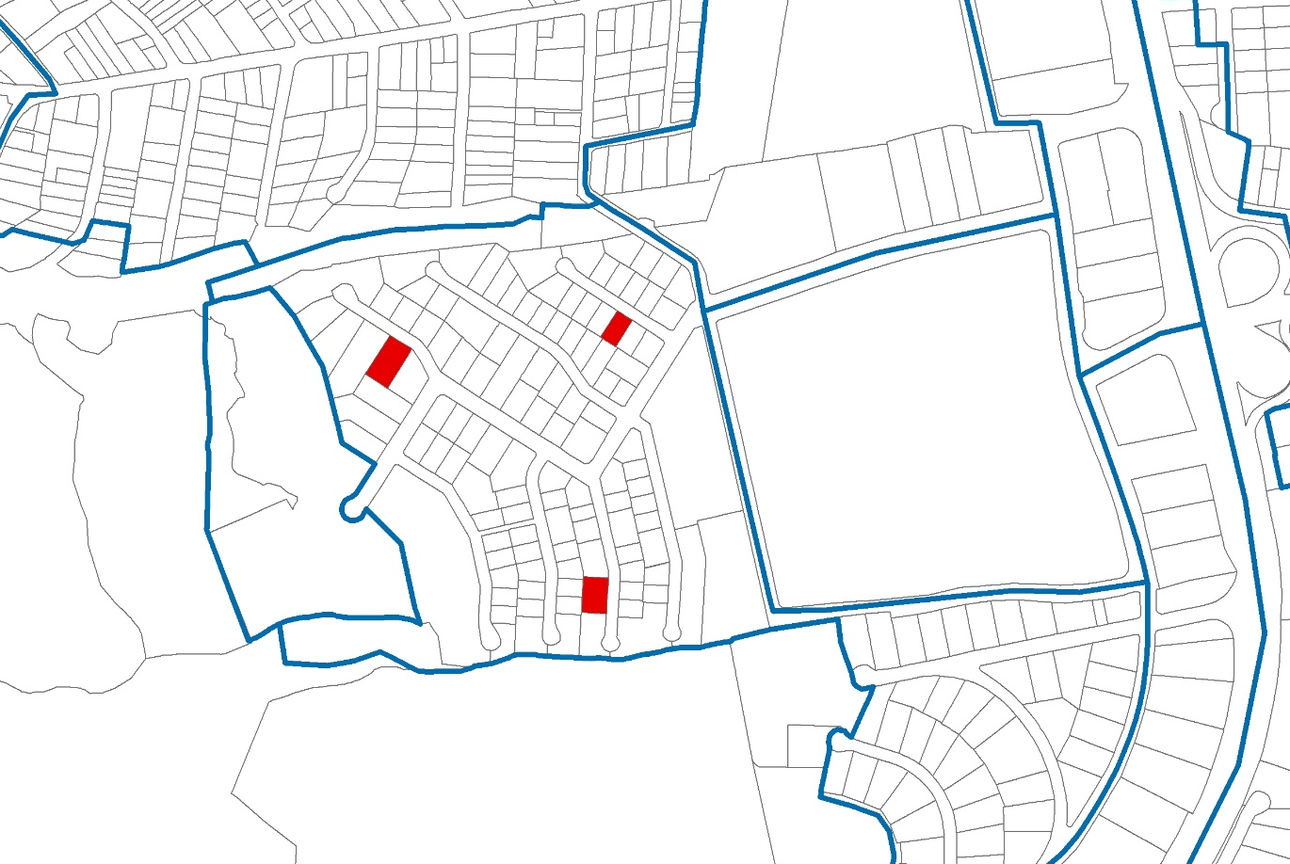
ÁREA DE INTERVENCIÓN VALORATIVAS URBANAS
LOTE TIPO O MODAL
FRENTE TIPO (m) | FONDO TIPO (m) | TAMAÑO TIPO (m2)
18 | 20 | 450
04270005
USD 300 / m2
FORMAS DE OBTENER LAS MUESTRAS
(NORMA TÉCNICA)
1- Transacciones Efectivas
2- IPC (Índice de Precios al Consumidor) INEC
3- Ofertas Inmobiliarias (En campo, internet)
Investigación interna
MUESTRAS INMOBILIARIAS

Slide 14
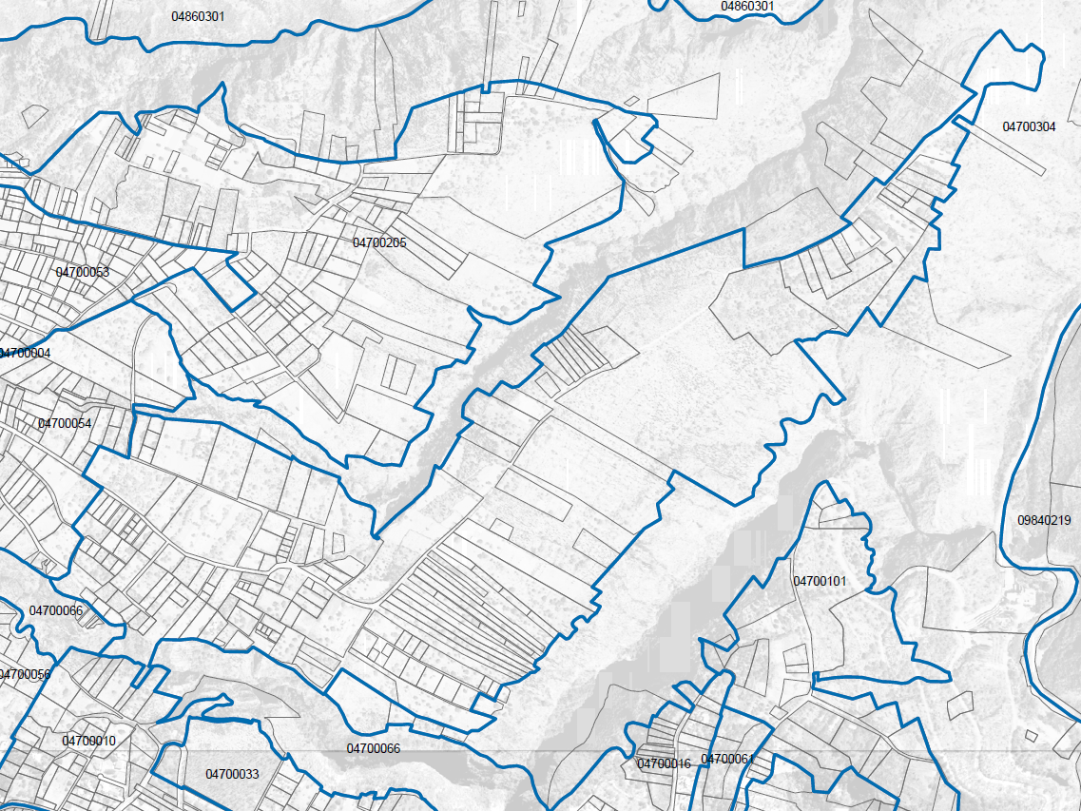
ÁREA DE INTERVENCIÓN VALORATIVAS RURALES
Simbología
Límite de AIVA
Tipos de uso rural
01 Residencial
02 De expansión
03 Patrimonio cultural
04 Equipamiento
05 Protección ecológica
06 Recurso natural renovable
07 Recurso natural no renovable
04700201
ZONA
METROPOLITANA
CÓDIGO DE
PARROQUIA
TIPO DE USO RURAL
NÚMERO
DE AIVA

Slide 15
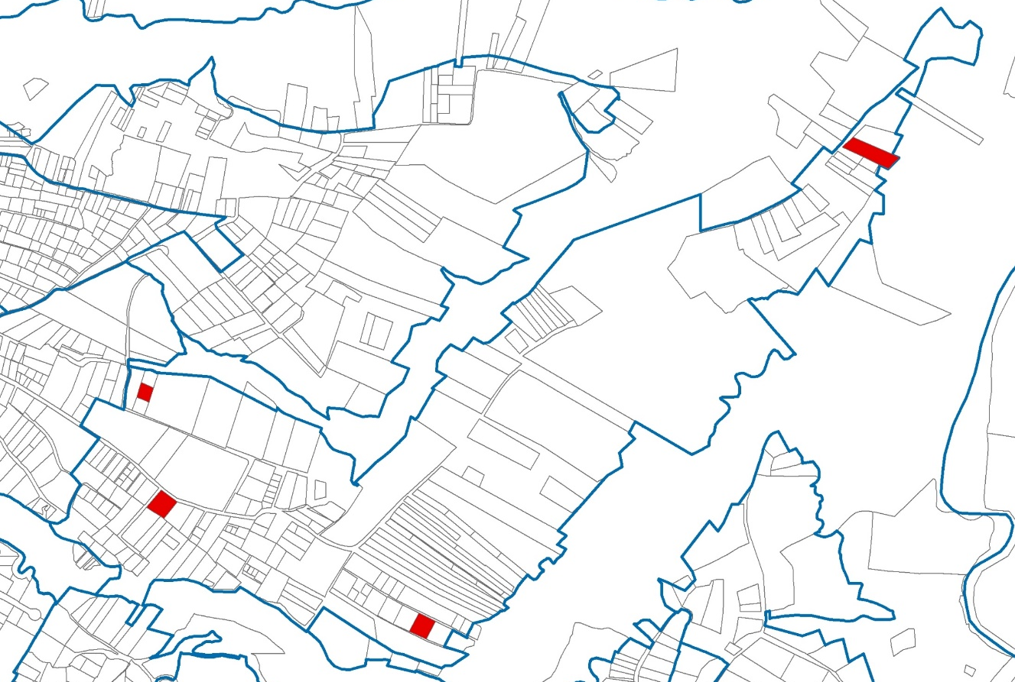
MUESTRAS VALORATIVAS RURALES
MUESTRAS INMOBILIARIAS
FORMAS DE OBTENER
LAS MUESTRAS
(NORMA TÉCNICA)
1- Transacciones Efectivas
3- IPC (Índice de Precios al Consumidor)
4- Ofertas Inmobiliarias (En campo, internet)
5.- Encuestas
04700201
USD 24 / m2
VALOR POR CLASES DE TIERRA
I | II | IV | IV | V | VI | VII | VIII | ÁREA ESPECIAL
24 | 14,64 | 12,24 | 10,08 | 7,92 | 5,76 | 0,04 | 0,01 | 24

Slide 16
Tema: EJEMPLOS CAMBIO DE LÍMITE O TIPO DE AIVA POR PUGS

Slide 17
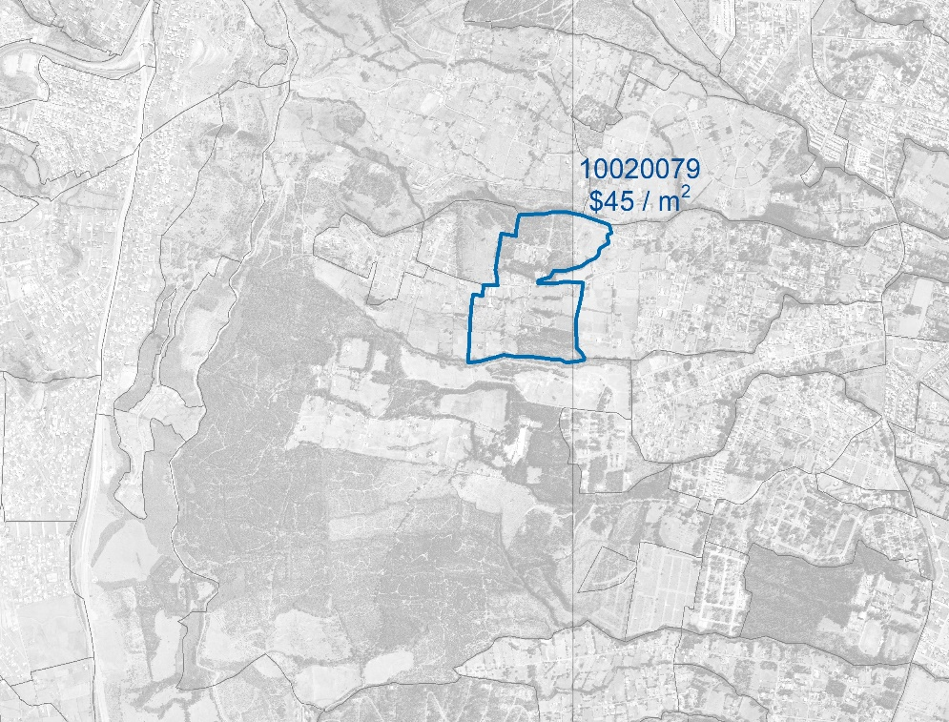
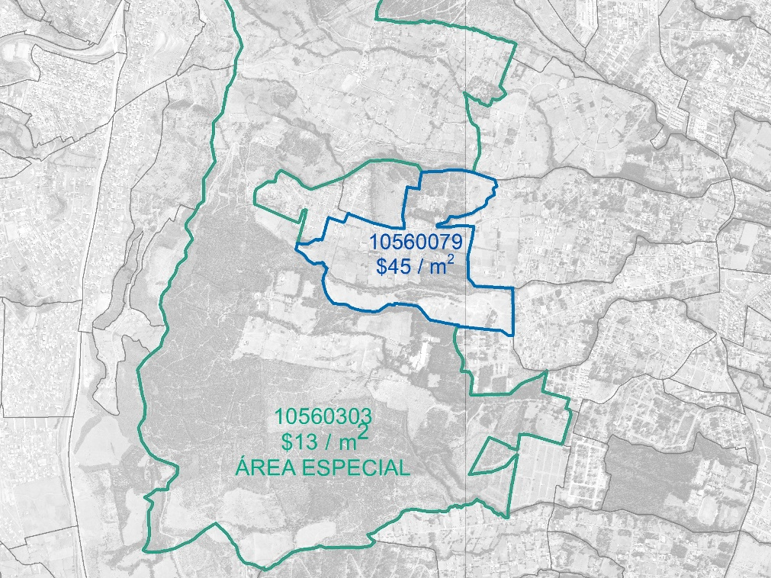
Tema: EXPLICACIÓN VARIACIÓN AIVA / CONOCOTO
CAMBIO DE LÍMITE DE AIVA
Límite de AIVA urbano
Límite de AIVA rural
BIENIO 2020-2021
BIENIO 2022-2023

Slide 18
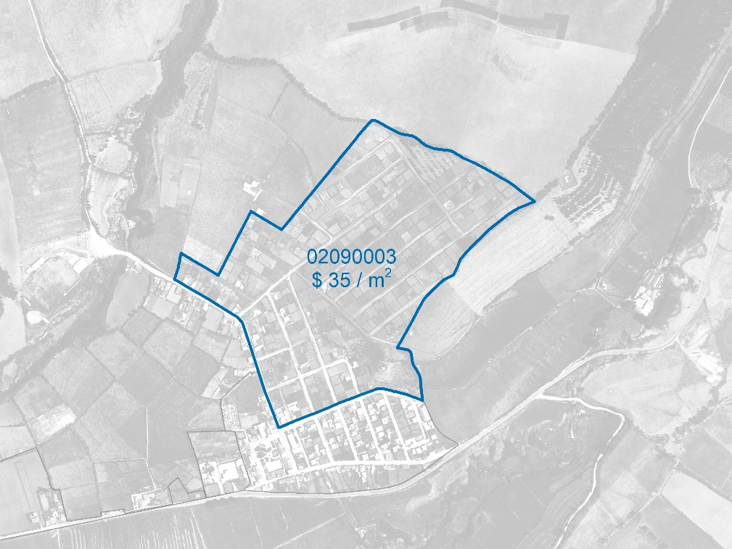
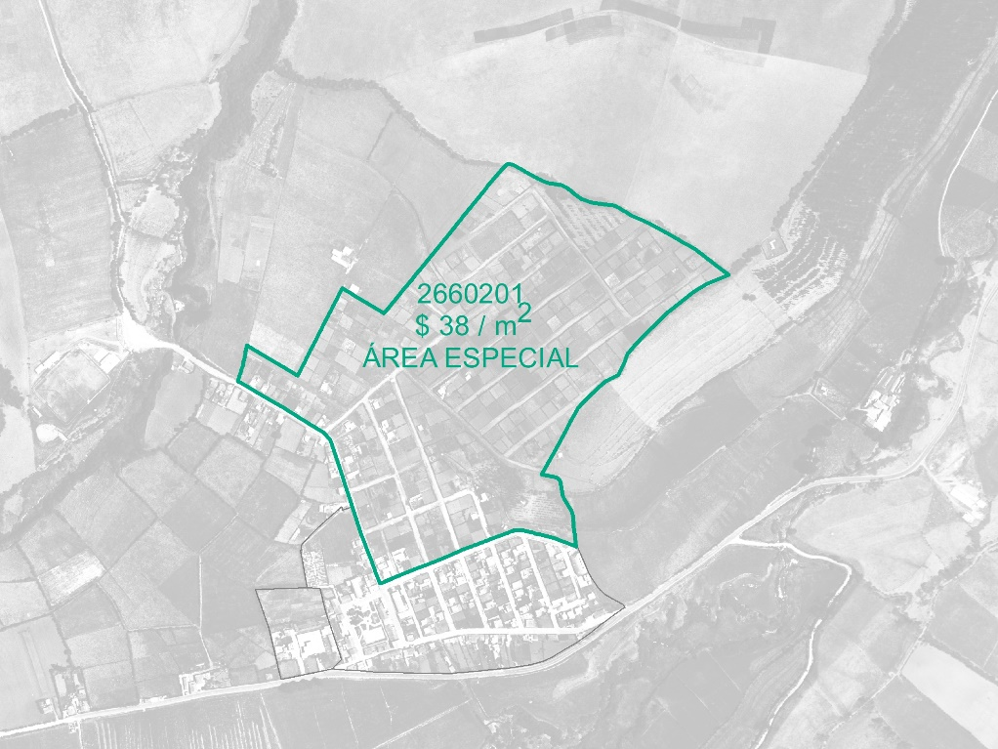
Tema: EXPLICACIÓN VARIACIÓN AIVA / LLOA
CAMBIO DE AIVA TIPO URBANO A RURAL
BIENIO 2020-2021
BIENIO 2022-2023

Slide 19
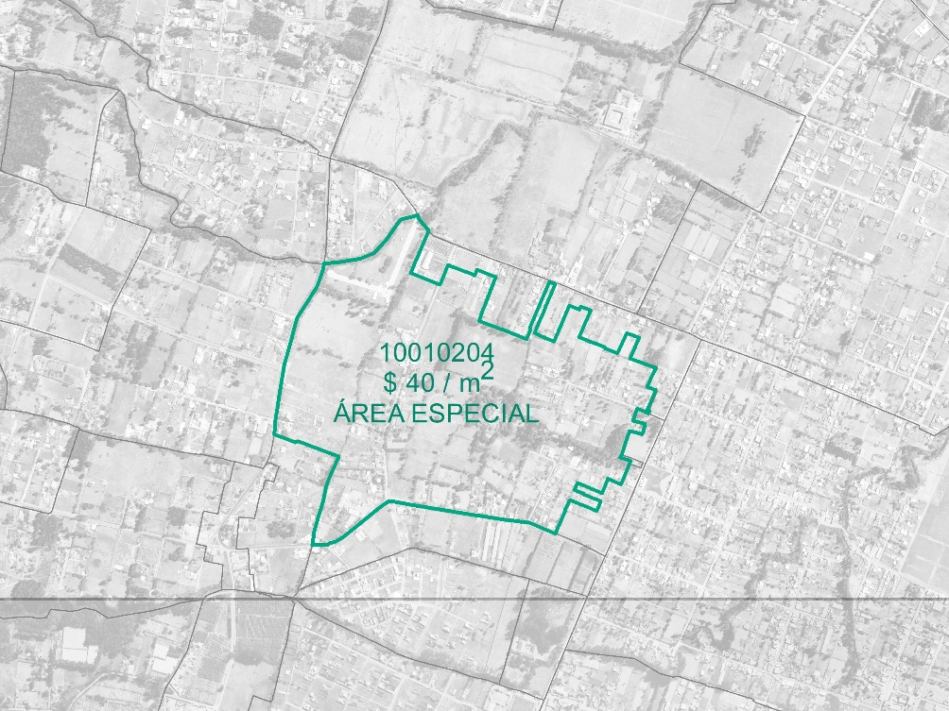
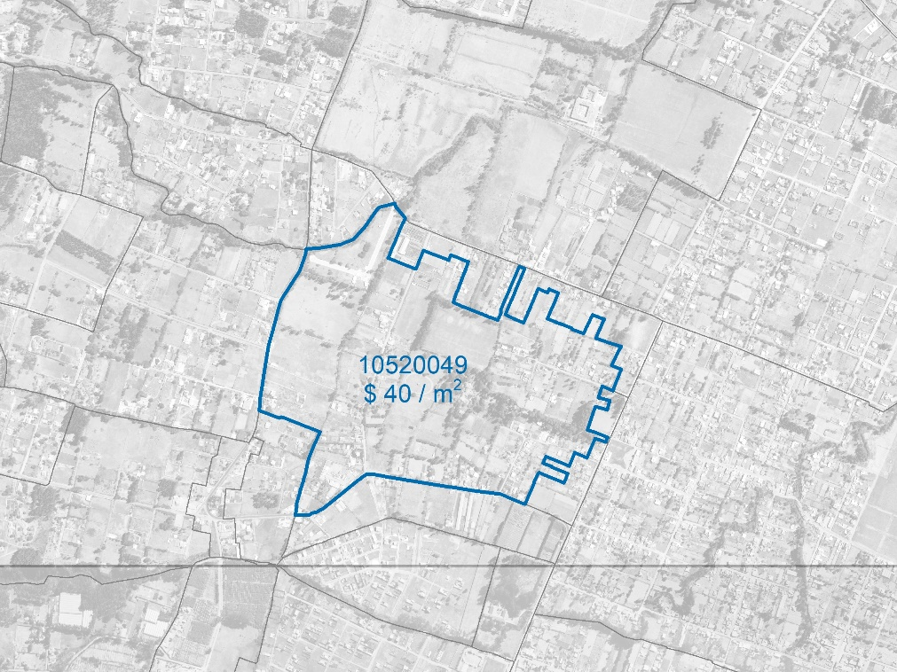
Tema: EXPLICACIÓN VARIACIÓN AIVA / AMAGUAÑA
CAMBIO DE AIVA TIPO RURAL A URBANO
BIENIO 2020-2021
BIENIO 2022-2023

Slide 20
Tema: RESULTADOS BIENIO 2022 - 2023

Slide 21
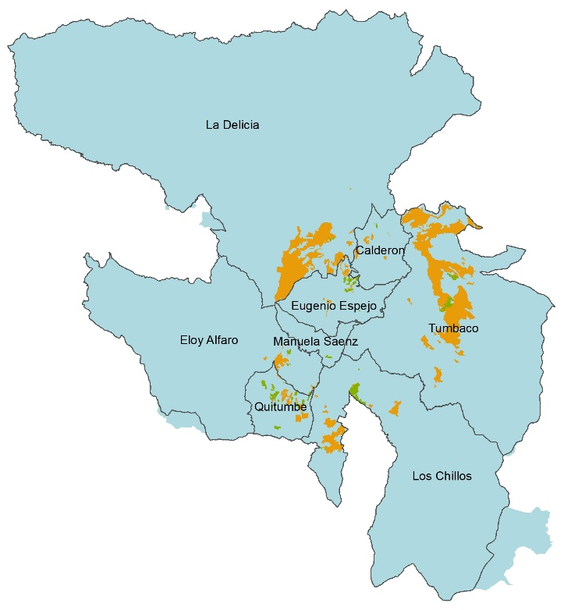
VARIACIÓN POR AIVA
Porcentaje de variación del valor por AIVA
SE REDUCE
SE INCREMENTA
SE MANTIENE
 |  | AIVAS URBANOS | AIVAS RURALES | TOTAL AIVAS | %
 | SE INCREMENTA | 77 | 31 | 108 | 4,46%
 | SE MANTIENE | 1954 | 294 | 2249 | 93,75%
 | SE REDUCE | 40 | 3 | 43 | 1,79%
 | TOTAL | 2071 | 328 | 2400 | 100%
VALOR DEL AIVA
AIVAS 2020-2021 2425
AIVAS 2022-2023 2399

Slide 22
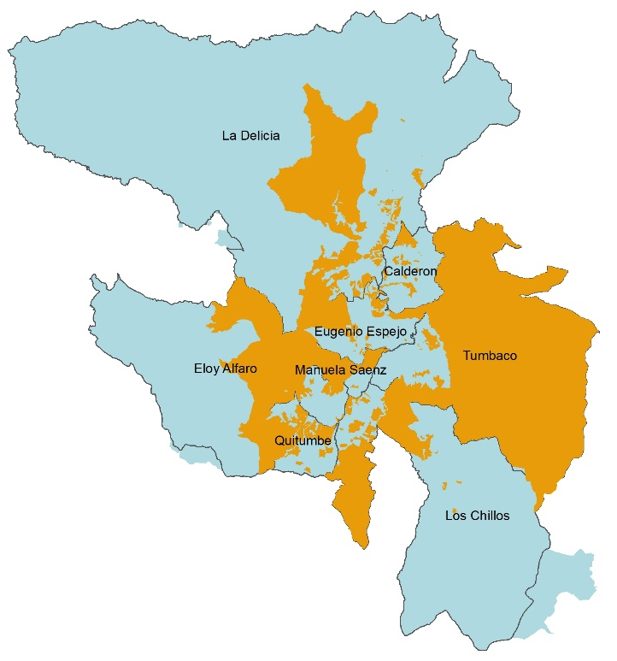
PLANO DE METODO DE CÁLCULO POR AIVA
Porcentaje por método de cálculo
METODO COMBINADO
INDICE DE PRECIOS AL CONSUMIDOR (IPC)
 |  | AIVAS URBANOS | AIVAS RURALES | TOTAL AIVAS | %
 | IPC | 1486 | 144 | 1630 | 67,9%
 | COMBINADO ( RECORRIDO, TRANSFERENCIAS, POTENCIAL) | 587 | 183 | 770 | 32,1%
 | TOTAL | 2073 | 327 | 2400 | 100%
MÉTODO DE CÁLCULO

Slide 23
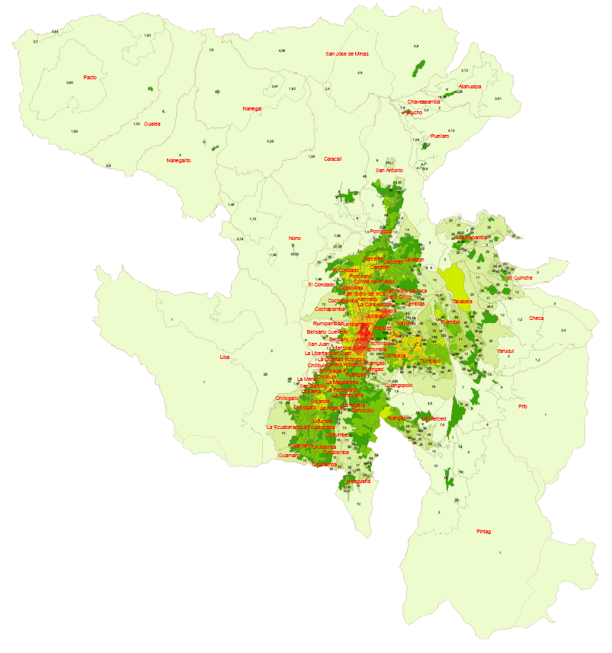
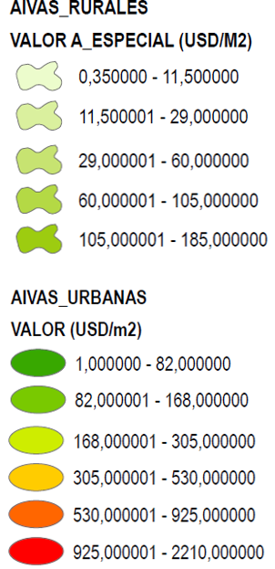
PLANO DEL VALOR DE LA TIERRA DEL DISTRITO METROPOLITANO DE QUITO
https://territorio.maps.arcgis.com/apps/StorytellingSwipe/index.html?appid=e39fca1a15ea4cafaacc18b19bb67f79
PLANOS
COMPARACIÓN DEL VALOR POR METRO CUADRADO - BIENIOS (2020-2021)/ (2022-2023)
SIMBOLOGÍA
CAMBIO EN LA CLASIFICACIÓN DEL SUELO -BIENIO (2020-2021) / (2022-2023)
VARIACIÓN AVALÚO PROPUESTO PARA EL BIENIO 2022-2023

Slide 24
RESULTADOS QUINTA SIMULACION VALORACION
Información con corte al 21 de Octubre del 2021

Slide 25
VALORACIÓN TOTAL DEL DMQ 2022 : 5TA SIMULACIÓN
APLICACIÓN DE LA NORMA TÉCNICA
+
PLANO DEL VALOR DE LA TIERRA
 | AVALÚO 2021 | AVALÚO 2022 | DIFERENCIA | % VARIACIÓN
URBANO | $44.907.514.778,53 | $39.935.017.207,80 | -$4.972.497.570,73 | -11,1%
RURAL | $11.199.484.161,89 | $6.913.675.281,40 | -$4.285.808.880,49 | -38,3%
TOTAL SUELO | $ 56.106.998.940,42 | $ 46.848.692.489,20 | $ -9.258.306.451,22 | -16,5%
AVALÚO SUELO
 | AVALÚO 2021 | AVALÚO 2022 | DIFERENCIA | % VARIACIÓN
URBANO | $89.193.430.185,64 | $84.592.371.838,31 | -$4.601.058.347,33 | -5,2%
RURAL | $12.553.720.401,84 | $8.276.863.776,81 | -$4.276.856.625,03 | -34,1%
TOTAL GENERAL | $ 101.747.150.587,48 | $ 92.869.235.615,12 | $ -8.877.914.972,36 | -8,7%
AVALÚO TOTAL
(SUELO + CONSTRUCCIÓN)

Slide 26
PREDIOS QUE SUBEN AVALUO | Cantidad de predios | Avalúo Año 2021 | Avalúo Bienio 2022-2023 | Diferencia
Sube avalúo | 629,546 | $ 48,143,083,212.84 | $ 51,661,482,071.61 | $ 3,518,398,858.76
RESULTADOS QUINTA SIMULACION
63.7% (629.546 predios) suben el avalúo en $ 3.518.398.858,76
RAZÓN | AVALÚO
Gestión y Mantenimiento de Catastro | $ 1.569.085.909,75
Cambio de clasificación del suelo | $ 1.866.789.495,30
Incremento en el valor del AIVA | $ 82.523.453,71
DIFERENCIA | $ 3,518,398,858.76
Gestión y Mantenimiento Catastro: Considera la gestión y depuración de la información catastral no realizada por más de 10 años.
Cambio de clasificación de suelo: Conforme al PUGS se determinan los cambios de clasificación del suelo de Rural a Urbano (6.373 predios). (2.153 predios suben más del 50% del avalúo)
Incremento en el valor del AIVA: Según recorrido de las áreas de intervención valorativa hay 108 AIVAS que incrementan de valor. (74.408 predios)

Slide 27
RESULTADOS QUINTA SIMULACION
26.6% (262.563 predios) bajan el avalúo en $ -12.396.313.831,00
RAZÓN | AVALÚO
Predios SUG | $ -6.517.496.683,00
Gestión y Mantenimiento de Catastro | $-2.968.668.261,12
Cambio de clasificación del suelo | $ -2.394.624.032,00
Corrección Factor Frente Fondo | $ -348.442.364,00
Disminución en el valor del AIVA | $ -167.082.490,88
DIFERENCIA | $ -12.396.313.831,00
Predios S.U.G. Corrigen su avalúo considerando los valores promedios y predominantes de su ubicación referencial (28.027 predios)
Gestión y Mantenimiento Catastro: Considera la gestión y depuración de la información catastral no realizada por más de 10 años.
Cambio de clasificación de suelo: Conforme al PUGS se determinan los cambios de clasificación del suelo de Urbano a Rural y viceversa. (10.344 predios) (1.304 predios bajan más del 50% del avalúo).
Disminución en el valor del AIVA: Según recorrido de las áreas de intervención valorativa hay 43 AIVAS que disminuyen de valor. (25.036 predios)

Slide 28
RESULTADOS QUINTA SIMULACION
COMPARATIVO VALORACIÓN VIGENTE
Para el bienio 2022-2023, hay un incremento de 10.055 predios.
Existe un decremento de 8.877.914.972,36 dólares, es decir, el - 8,7% del avalúo total con respecto al 2020 con actualización y gestión.
PERÍODO | CANTIDAD DE PREDIOS | % | AVALUO TOTAL | %
AÑO 2021 | 977.797 |  | $ 101.747.150.587,47
BIENIO 2022-2023 | 987.852 |  | $ 92.869.235.615,12
DIFERENCIA | 10.055 | 1,0% | $ -8.877.914.972,36 | -8,7%

Slide 29
RESULTADOS QUINTA SIMULACION
COMPARATIVO VALORACIÓN VIGENTE
De los 987.852 predios incluidos en la quinta simulación, se obtiene:
63.7% (629.546 predios) suben el avalúo en un 3.5% en relación al avalúo total del año 2021.
26.6% (262.563 predios) bajan el avalúo en un -12.2%. en relación al avalúo total del año 2021.
9.7% (95.743 predios) mantienen el avalúo en relación al avalúo total del año 2021.
SUBE 3.5%
BAJA -12.2%
0%
SUBEN
AVALUO
BAJAN
AVALUO
SE MANTIENE
AVALUO
Diferencia
$ 3,518,398,858.76
$ -12,396,313,831.13
$ -
Variación de avalúo | Cantidad de predios | % | Avalúo Año 2021 | Avalúo Bienio 2022-2023 | Diferencia
Sube avalúo | 629,546 | 63.7% | $ 48,143,083,212.84 | $ 51,661,482,071.61 | $ 3,518,398,858.76
Baja avalúo | 262,563 | 26.6% | $ 45,645,262,535.63 | $ 33,248,948,704.50 | $ -12,396,313,831.13
Se mantiene | 95,743 | 9.7% | $ 7,958,804,839.01 | $ 7,958,804,839.01
TOTAL | 987,852 | 100.00% | $ 101,747,150,587.49 | $92,869,235,615.12 | $ -8,877,914,972.37

Slide 30
RESULTADOS QUINTA SIMULACION
PREDIOS CON CAMBIO DE CLASIFICACIÓN DE SUELO DE RURAL A URBANA
6.373 predios cambian de clasificación de suelo rural a urbana, por lo que su avalúo total incrementa en un 209,4%.
Este cambio se da por gestión, mantenimiento, y actualización de la clasificación del suelo según PUGS.
Predios con cambio de clasificación | Cantidad | Avalúo Año 2021 | Avalúo Bienio 2022-2023 | Diferencia | %
De rural a urbano | 6.373 | $ 891.681.765,70 | $ 2.758.471.261,00 | $ 1.866.789.495,30 | 209.4%

Slide 31
RESULTADOS QUINTA SIMULACION
PREDIOS CON CAMBIO DE CLASIFICACIÓN DE SUELO URBANO A RURAL
10.344 predios cambian de clasificación de suelo urbano a rural, por lo que su avalúo total disminuye en un -70,3%.
Este cambio se da por gestión, mantenimiento, y actualización de uso de suelo según PUGS.
PREDIOS QUE PASAN DE URBANO A RURAL | Cantidad | Avalúo Año 2021 | Valoración Bienio 2022-2023 | Diferencia | %
De urbano a rural | 10.344 | $ 3,405,353,942.00 | $ 1,010,729,910.00 | $ -2,394,624,032.00 | -70.3%

Slide 32
RESULTADOS QUINTA SIMULACION
PREDIOS SIN UBICACIÓN GEOGRÁFICA
Un total de 28.027 predios son valorados sin ubicación geográfica.
El avalúo total de estos predios disminuye en un 55,8%, es decir, $6,517 millones de dólares.
PREDIOS SIN UBICACIÓN GEOGRAFICA | Cantidad | Avalúo Año 2021 | Avalúo Bienio 2022-2023 | Diferencia | %
Predios sin ubicación geográfica | 28.027 | $ 11,676,210,438.70 | $ 5,158,713,755.55 | $ -6,517,496,683.15 | -55.8%

Slide 33
RESULTADOS QUINTA SIMULACION
PREDIOS CON AIVA ASIGNADA QUE SUBE EL VALOR
108 AIVAS incrementan el valor.
74,408 predios se encuentran en estas AIVAS. El avalúo total de estos predios se incrementa en +1,55%.
Se excluyen 5,874 predios dentro de estos AIVAS, cuyo avalúo se altera por cambio de zonificación, factor frente fondo y sin ubicación de geográfica.
PREDIOS EN AIVAS QUE SUBEN DE VALOR | Cantidad | Avalúo Año 2021 | Avalúo Bienio 2022-2023 | Diferencia | %
 | 74.408 | $ 5.334.207.405,44 | $ 5.416.730.859,15 | $ 82.523.453,71 | 1,55%

Slide 34
RESULTADOS QUINTA SIMULACION
PREDIOS CON AIVA ASIGNADA QUE BAJA EL VALOR
43 AIVAS disminuyen de valor.
25.036 predios se encuentran en estas AIVAS. El avalúo total de estos predios decrece en -6,82%.
Se excluyen 753 predios dentro de estos AIVAS, cuyo avalúo se altera por cambio de zonificación, factor frente fondo y sin ubicación de geográfica.
PREDIOS EN AIVAS QUE BAJAN DE VALOR | Cantidad | Avalúo Año 2021 | Valoración Bienio 2022-2023 | Diferencia | %
 | 25.036 | $ 2.448.500.958,07 | $ 2.281.418.467,19 | $ -167.082.490,88 | -6,82%

Slide 35
Ejemplos de aplicación

Slide 36
Clave 3181123001
EJEMPLOS PREDIOS SIN UBICACIÓN GEOGRÁFICA - URBANO
ADMINISTRACIÓN ZONAL QUITUMBE – PARROQUIA CHILLOGALLO
PREDIO 803452 | ÁREA DEL TERRENO | AVALÚO AÑO 2021 | AVALÚO BIENIO 2022-2023 | Diferencia | %
Predios sin ubicación geográfica | 3.928,00 m2 | $ 631.063,00 | $ 282.026,00 | $ 349.037 | -55,3%
ÁREA DE INTERVENCIÓN VALORATIVA | BIENIO 2020 – 2021 |  | BIENIO 2022-2023
 | CÓDIGO AIVA | VALOR AIVA | CÓDIGO AIVA | VALOR AIVA
 | 01050005 | $ 150 | 01080018 | $ 75

Slide 37
Clave: 8003103015
EJEMPLOS PREDIOS SIN UBICACIÓN GEOGRÁFICA - RURAL
ADMINISTRACIÓN ZONAL LA DELICIA – PARROQUIA NANEGAL
PREDIO 5027142 | ÁREA DEL TERRENO | AVALÚO AÑO 2021 | AVALÚO BIENIO 2022-2023 | Diferencia | %
Predios sin ubicación geográfica | 6.760.000,00 m2 (676 Has) | $ 8.756.092,80 | $ 324.480,00 | $ -8.431.612,80 | -96.29%
ÁREA DE INTERVENCIÓN VALORATIVA | BIENIO 2020 – 2021 |  | BIENIO 2022-2023
 | CÓDIGO AIVA | VALOR CLASE DE TIERRA | CÓDIGO AIVA | VALOR CLASE DE TIERRA PREDOMINANTE (V)
 | 06020201 | $ 2,10 | 06680301 | $ 0,60

Slide 38
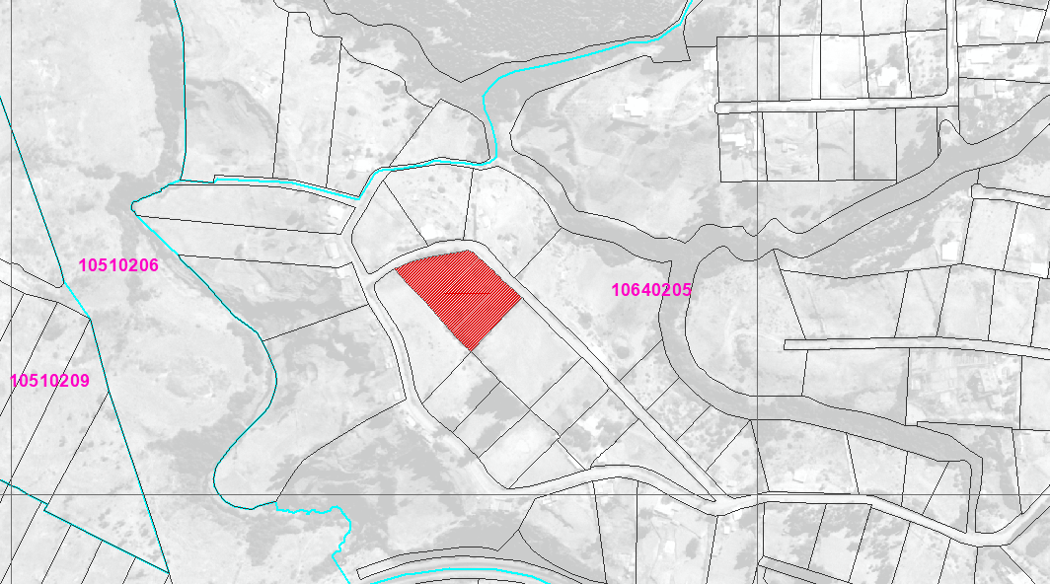
Clave 2272005002
EJEMPLOS PREDIOS CON CAMBIO DE CLASIFICACIÓN DE SUELO URBANO A RURAL
ADMINISTRACIÓN ZONAL LOS CHILLOS – PARROQUIA LA MERCED
PREDIO 5606946 | ÁREA DEL TERRENO | AVALÚO AÑO 2021 | AVALÚO BIENIO 2022-2023 | Diferencia | %
Predios sin ubicación geográfica | 4.291 m2 | $ 127.162 | $ 52.272 | $ - 74.890 | -58,9%
ÁREA DE INTERVENCIÓN VALORATIVA | BIENIO 2020 – 2021 |  | BIENIO 2022-2023
 | CÓDIGO AIVA | VALOR | CÓDIGO AIVA | VALOR (CLASE DE TIERRA IV)
 | 10050001 | $ 25 | 10640205 | $ 12,18

Slide 39
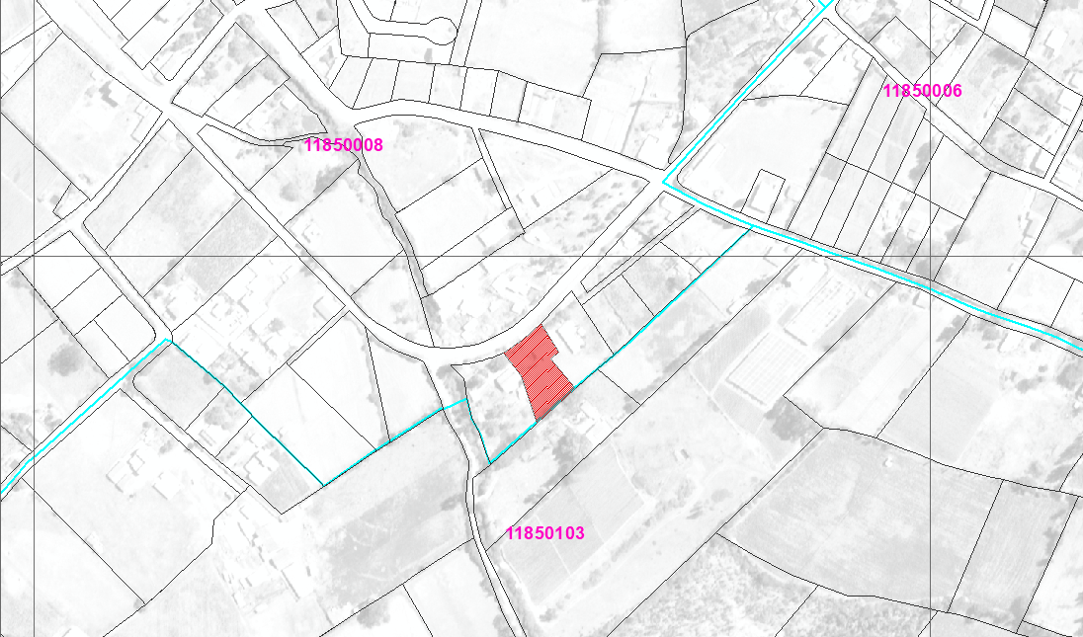
Clave 1133604013
EJEMPLOS PREDIOS CON CAMBIO DE CLASIFICACIÓN DE SUELO RURAL A URBANA
ADMINISTRACIÓN ZONAL TUMBACO – PARROQUIA YARUQUÍ
PREDIO 5605950 | ÁREA DEL TERRENO | AVALÚO AÑO 2021 | AVALÚO BIENIO 2022-2023 | Diferencia | %
Predios sin ubicación geográfica | 1.517 m2 | $ 35.774 | $ 79.097 | $ $43.323 | 121,1%
ÁREA DE INTERVENCIÓN VALORATIVA | BIENIO 2020 – 2021 |  | BIENIO 2022-2023
 | CÓDIGO AIVA | VALOR (ÁREA ESPECIAL) | CÓDIGO AIVA | VALOR
 | 11040103 | $ 17 | 11850008 | $ 50

Slide 40
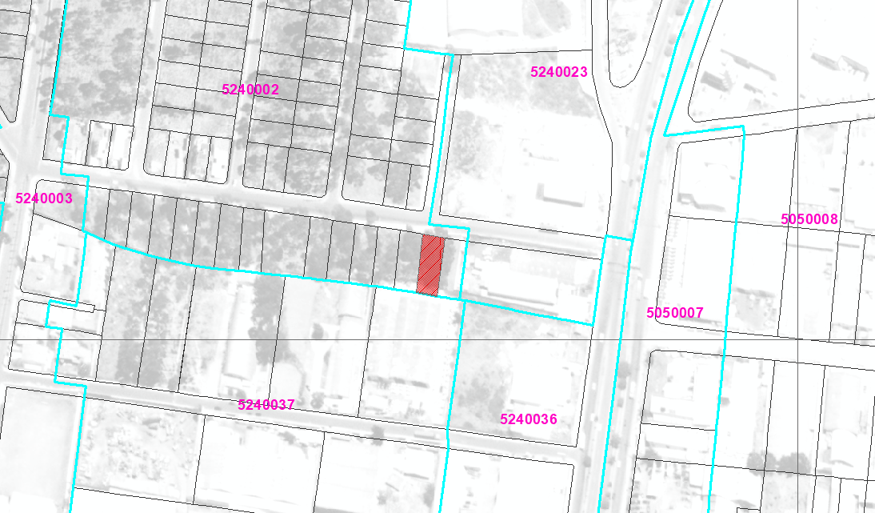
Clave 1300609017
EJEMPLOS PREDIOS CON AIVA ASIGNADA QUE SUBE EL VALOR
ADMINISTRACIÓN ZONAL LA DELICIA – PARROQUIA PONCEANO
PREDIO 253025 | ÁREA DEL TERRENO | AVALÚO AÑO 2021 | AVALÚO BIENIO 2022-2023 | Diferencia | %
Predios sin ubicación geográfica | 576 m2 | $ 140.210 | $ 144.214 | $ 4.004 | 2,8%
ÁREA DE INTERVENCIÓN VALORATIVA | BIENIO 2020 – 2021 |  | BIENIO 2022-2023
 | CÓDIGO AIVA | VALOR | CÓDIGO AIVA | VALOR
 | 05020002 | $ 262 | 05240002 | $ 271

Slide 41
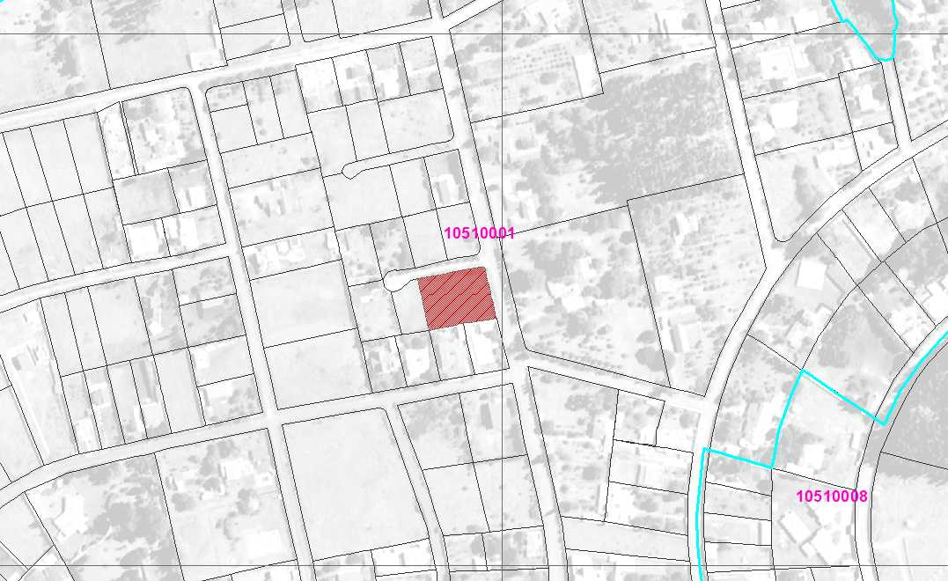
Clave 2171101019
EJEMPLOS PREDIOS CON AIVA ASIGNADA QUE BAJA EL VALOR
ADMINISTRACIÓN ZONAL LOS CHILLOS – PARROQUIA ALANGASÍ
PREDIO 3679391 | ÁREA DEL TERRENO | AVALÚO AÑO 2021 | AVALÚO BIENIO 2022-2023 | Diferencia | %
Predios sin ubicación geográfica | 250 m2 | $ 116.542 | $ 108.756 | $ - 7.785 | - 6,7%
ÁREA DE INTERVENCIÓN VALORATIVA | BIENIO 2020 – 2021 |  | BIENIO 2022-2023
 | CÓDIGO AIVA | VALOR | CÓDIGO AIVA | VALOR
 | 10040001 | $ 213 | 10510001 | $ 182

Slide 42
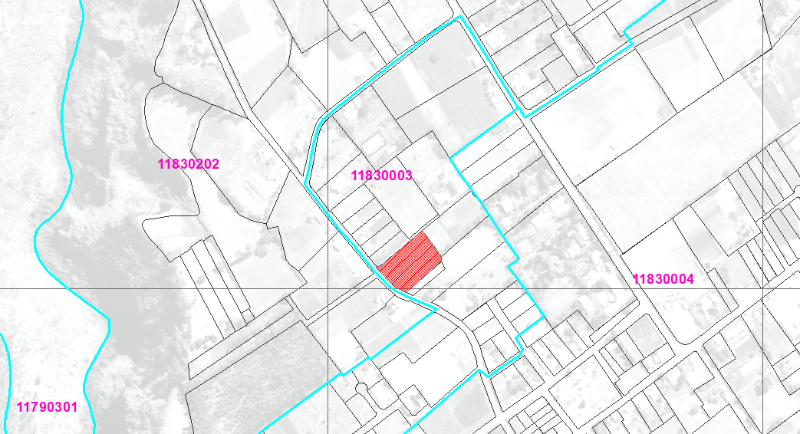
CLAVE 1103102007
EJEMPLOS PUNTUALES
ZONA ADMINISTRATIVA TUMBACO– PARROQUIA TABABELA
PREDIO 121878 | ÁREA DEL TERRENO | AVALÚO AÑO 2021 | AVALÚO BIENIO 2022-2023 | Diferencia | %
Predios sin ubicación geográfica | 4.500 m2 | $286.447 | $284.321 | -$2.125,78 | - 0,7%
ÁREA DE INTERVENCIÓN VALORATIVA | BIENIO 2020 – 2021 |  | BIENIO 2022-2023
 | CÓDIGO AIVA | VALOR | CÓDIGO AIVA | VALOR
 | 11030003 | $ 59 | 11830003 | $ 59
ACTUALIZACIÓN POR RECORRIDO

Slide 43
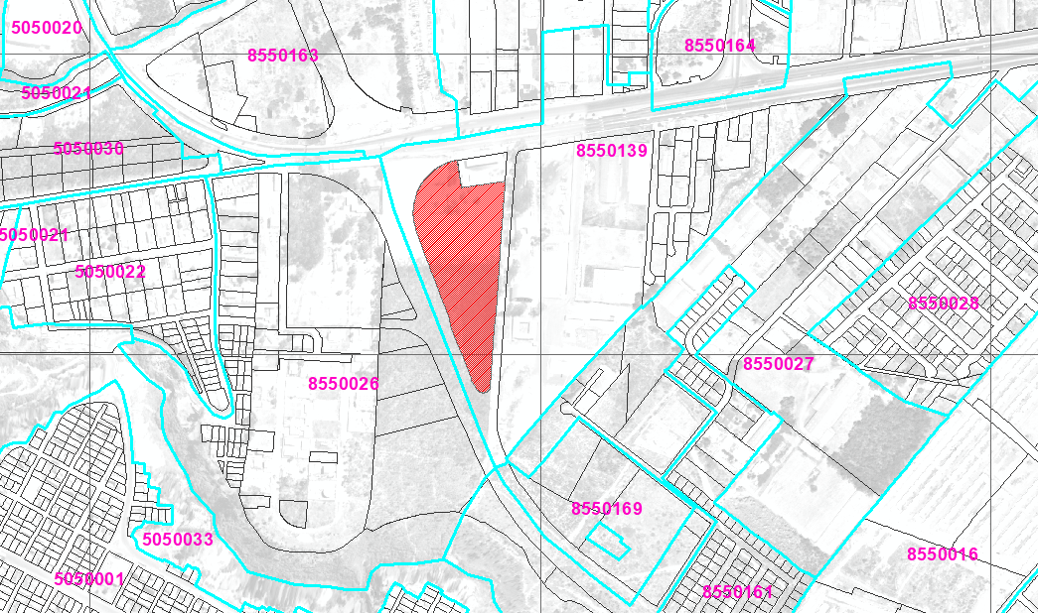
CLAVE 1301002011
EJEMPLOS PUNTUALES
ZONA ADMINISTRATIVA CALDERÓN – PARROQUIA CALDERÓN
PREDIO 1255644 | ÁREA DEL TERRENO | AVALÚO AÑO 2021 | AVALÚO BIENIO 2022-2023 | Diferencia | %
Predios sin ubicación geográfica | 22.552 m2 | $ 1.986.420 | $ 1.986.420 | - | -
ÁREA DE INTERVENCIÓN VALORATIVA | BIENIO 2020 – 2021 |  | BIENIO 2022-2023
 | CÓDIGO AIVA | VALOR | CÓDIGO AIVA | VALOR
 | 11030003 | $ 160 | 11830003 | $ 160
ACTUALIZACIÓN POR IPC

